Slide 1
Cuckoo Optimization Algorithm
الـگـوریـتم بــهـینه سـازی فــاخـته
@Computer_IT_Engineering
دکتر امدادی – دانشگاه آزاد واحد آبادان

Slide 2
@Computer_IT_Engineering
فهرست
مقدمه
روش زندگی پرندگان فاخته
مقدمه ای بر الگوریتم بهینه سازی فاخته (COA)
روش عملکرد الگوریتم بهینه سازی فاخته (COA)
یک مثال نمونه
منابع

Slide 3
@Computer_IT_Engineering
مقدمه
این الگوریتم ها از رفتار موجودات اجتماعی الهام می گیرند. بدین صورت که با بررسی هوش جمعی و روش های ارتباطی که موجودات اجتماعی برای رسیدن به اهدافشان استفاده می کنند، که معمولاً این روش ها به نظم خارق العاده و باور نکردنی منجر می شود، سعی در شناخت مکانیزم های جستجو و ارتباطی آنها می نمایند.
الگوریتم های جستجو
جستجوی تحلیلی
جستجوی آگاهانه
جستجوی نا آگاهانه
الگوریتم های فرا مکاشفه ای
الگوریتم های مکاشفه ای
الگوریتم های زیستی
الگوریتم های غیر زیستی
الگوریتم های هوش جمعی
الگوریتم های تکاملی
COA
با استفاده از یک تابع ریاضی هدایت می شوند (مثلاً گرادیان یا مشتق دوم). با توجه به عدم در اختیار داشتن یک چنین توابعی در بسیاری از مسائل واقعی، از این الگوریتم ها به ندرت استفاده می شود.
این الگوریتم ها مبتنی بر قانون بقاء اصلح نظریه تکاملی داروین هستند. تکامل، یک فرایند بهینه سازی و تطبیق پذیری موجودات زنده با تغییرات محیط است. هدف از این فرآیند بهبود توانایی یک ارگانیزم برای نجات در یک محیط متغیر و پویا می باشد. این الگوریتم ها، جمعیتی، زیستی، تکاملی، با حافظه و احتمالی هستند.
در این الگوریتم ها (معمولاً) از زندگی موجودات زنده موجود در طبیعت الهام گرفته می شود. این موجودات به دلیل رفتار هوشمندانه / نیمه هوشمندانه ای که دارند مسائل پیش روی خود را به گونه ای حل می کنند که این موضوع برای علاقه مندان مصدر الهام واقع گردیده است.
در این الگوریتم ها از یک پدیده طبیعی برای کاوش فضای جستجو الهام گرفته می شود. فضای جستجو در این الگوریتم ها معمولاً بزرگ و پیچیده است. به همین دلیل آنها کل فضا را جستجو نمی کنند و تنها به پیمایش بخشی از فضا که احتمال وجود یک پاسخ به اندازه کافی خوب در آن بیشتر است، اکتفا می کنند.
با بهره مندی از یک تابع تخمینی، استراتژی هوشمندانه تری را برای کاوش فضای جستجو در پیش می گیرند. آنها می توانند با استفاده از دانش خاصی که مسئله در اختیار آنها قرار می دهد، به طور مؤثرتری فضای جستجو را بپیمایند.
الگوریتم هیچ اطلاعات اضافه ای به جز آنچه در تعریف مسأله آمده است درباره هر نقطه (راه حل) از فضای جستجو ندارد. این الگوریتم ها تنها قادر به تشخیص یک حالت هدف از غیر هدف هستند.

Slide 4
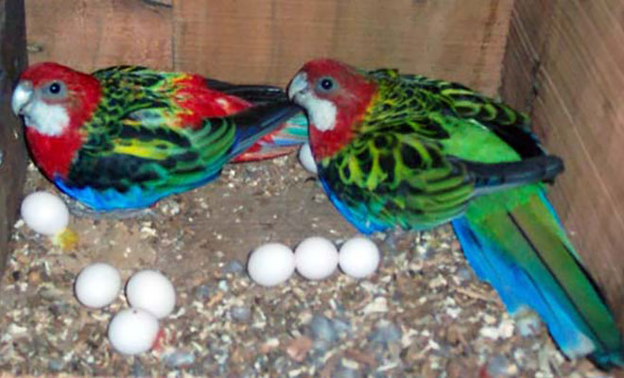
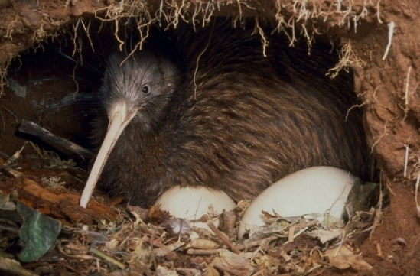
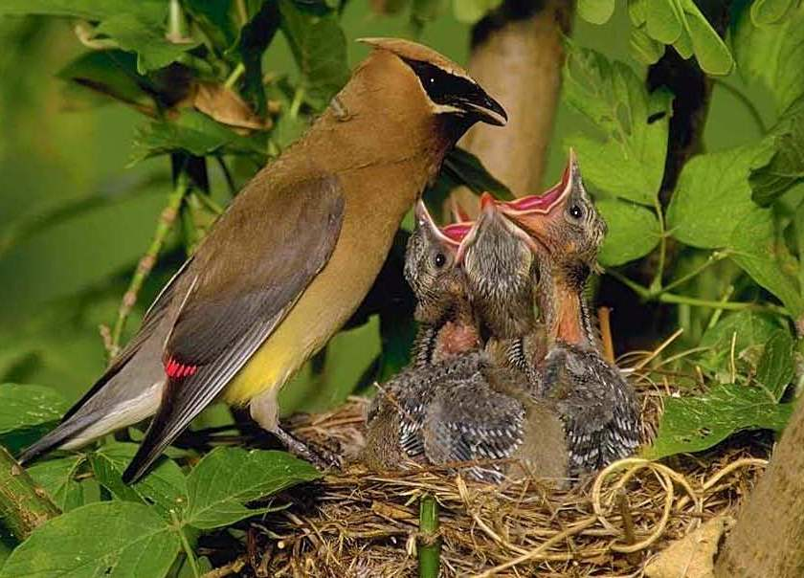
@Computer_IT_Engineering
روش زندگی پرندگان فاخته
همه 9000 نوع پرنده موجود در دنیا روش یکسانی برای مادر شدن دارند:
پس از جفت گیری، ابتدا به فکر محل امنی برای تخم گذاری هستند.
در مکان هایی که دست شکارچیان به آن نرسد (یا اینکه به سختی برسد) برای خود آشیانه ای می سازند. این کار را به دلیل در امان ماندن از شکارچیان انجام می دهند.
در زمان مناسب تخم های خود را در آشیانه ای که ساخته اند می گذارند.
با گرم نگه داشتن تخم ها (از طریق خوابیدن بر روی آنها) و محافظت کردن از آنها در مقابل شکارچیان منتظر می مانند تا جوجه ها کامل شوند و از تخم بیرون بیایند.
وقتی که جوجه ها از تخم بیرون آمدند، به آنها آنقدر غذا می دهند تا جوجه ها به سن بلوغ برسند و بتوانند پرواز کنند و از خود مراقبت کنند.

Slide 5
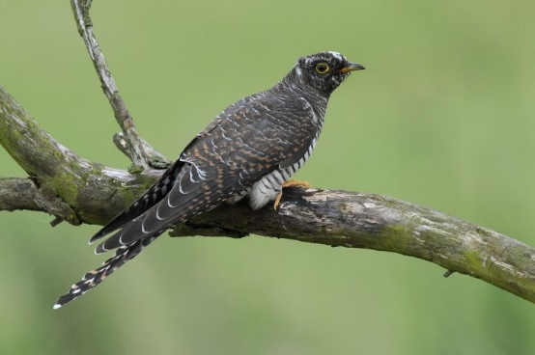
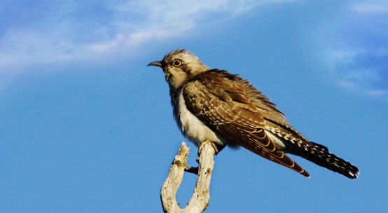
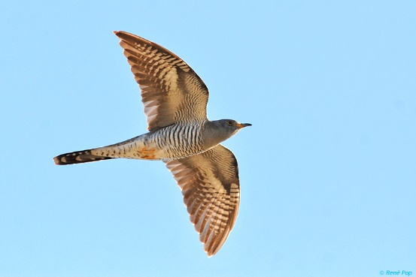
@Computer_IT_Engineering
روش زندگی پرندگان فاخته - ادامه
در این بین پرندگان فاخته خود را از هر گونه وظایف لانه سازی و والدینی رهانیده و به نوعی روش زیرکانه جهت پرورش جوجه های خود، متوسل شده اند.
به این پرندگان در اصطلاح انگل های اولاد (Brood Parasite) گفته می شود.
این پرندگان هرگز برای خود لانه نمی سازند و به جای آن تخم های خود را در لانه سایر انواع پرندگان قرار می دهند و صبر می کنند تا آنها (دیگر پرندگان) در کنار تخم های خود به تخم های این پرندگان نیز رسیدگی کنند.
فاخته ها در فریب دادن بی رحمانه دیگر پرندگان تخصص دارند.

Slide 6
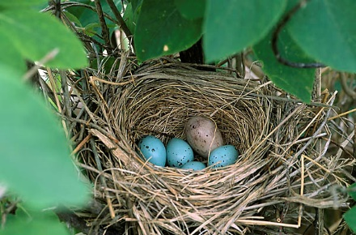
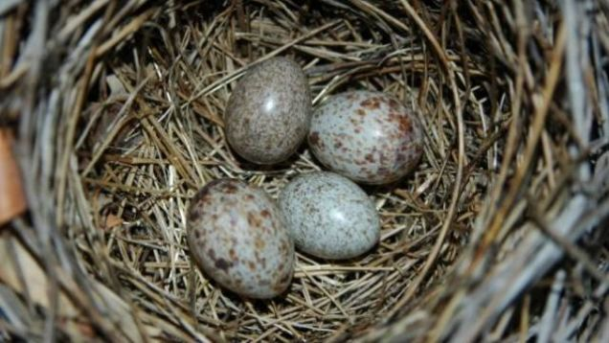
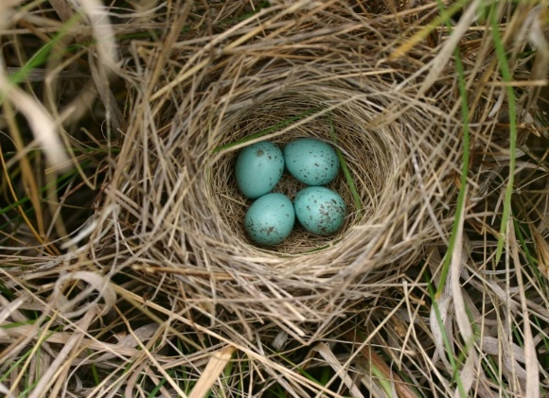
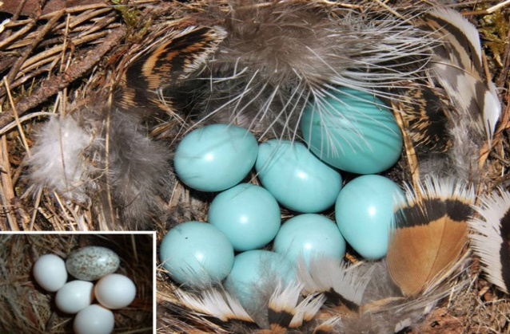
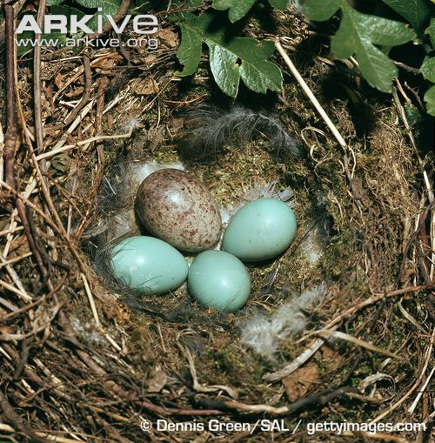
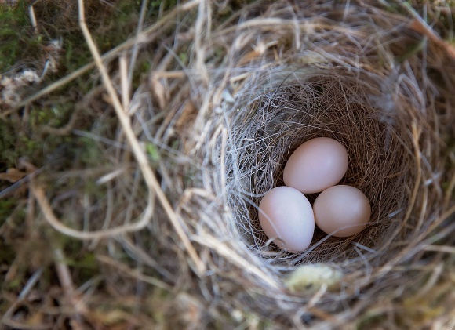
روش زندگی پرندگان فاخته - ادامه
فاخته ماده یکی از تخم های پرنده میزبان را از بین می برد و تخم خود را در لا به لای تخم های دیگر موجود در لانه میزبان قرار داده و سریعا از محل دور می شود و نگهداری از تخم را بر گردن پرنده ماده میزبان می گذارد.
فاخته ها لانه های انواع گوناگون پرندگان را آلوده به تخم خود می کنند و این کار را با دقت و با تقلید از رنگ و الگوی تخم های موجود در هر لانه انجام می دهند، تا تخم هایشان، شبیه تخم های میزبان باشد.

Slide 7
روش زندگی پرندگان فاخته - ادامه
هر فاخته ماده روی نوع خاصی از پرندگان تخصص می یابد. اینکه چطور فاخته های ماده به این دقت از تخم های یک گونه خاص تقلید می کنند جزء اسرار طبیعت است.
در این بین پرندگانی نیز هستند که تخم های فاخته ها را در لانه های خود تشخیص می دهند و حتی بعضاً تخم های فاخته را از لانه بیرون می اندازند. برخی هم لانه خود را کلاً ترک می کنند و یک لانه جدید برپا می کنند.
این تلاش و مبارزه برای بقاء بین پرندگان مختلف و فاخته ها یک فرآیند مداوم و پیوسته است.
جوجه های فاخته معمولاً زودتر از تخم های پرنده میزبان از تخم بیرون می آیند و زودتر هم رشد می کنند.
در اکثر موارد جوجه فاخته، تخم ها یا جوجه های پرنده میزبان را از لانه بیرون می اندازد. این مسئله کاملاً غریزی است و جوجه فاخته ها فرصتی برای یادگیری چنین رفتاری ندارند.
جوجه فاخته پرنده میزبان را مجبور می کند تا متناسب با باز گذاشتن دهان خود نیاز به غذا را به پرنده میزبان اعلام می کند. چرا که دهان باز جوجه برای مادر به معنی محرکی برای گرسنگی فرزند است.

Slide 8
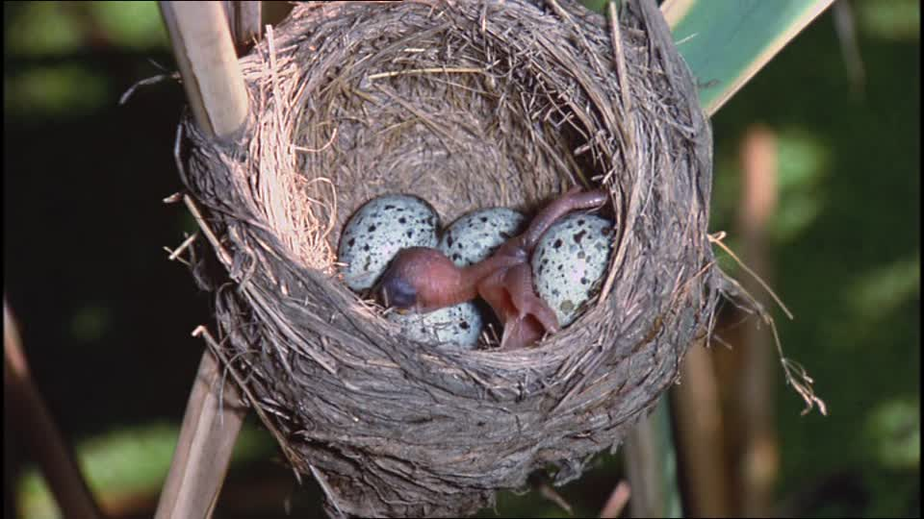
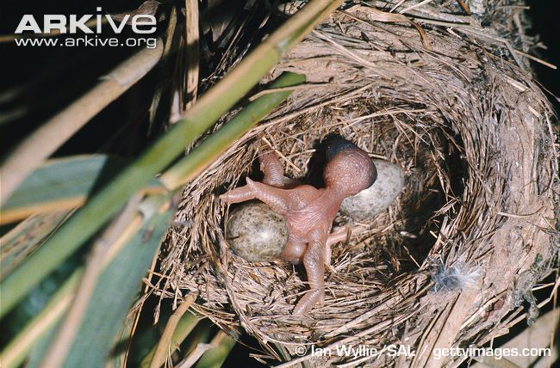
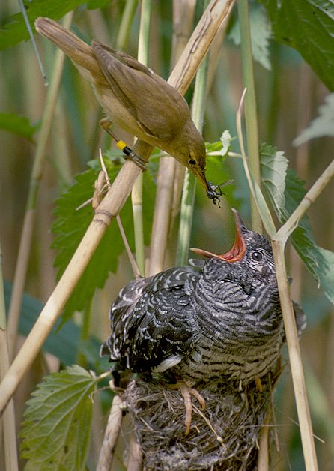
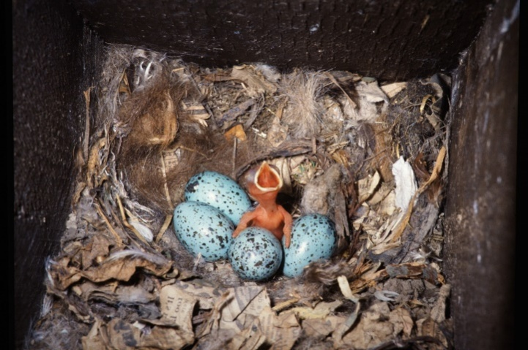
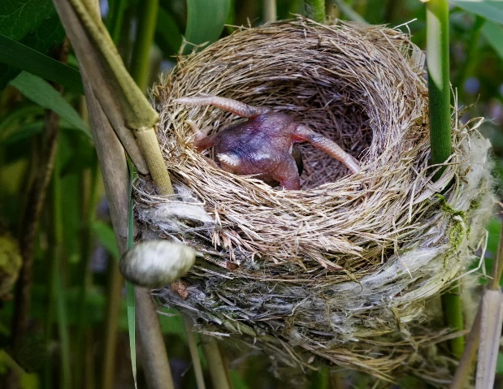
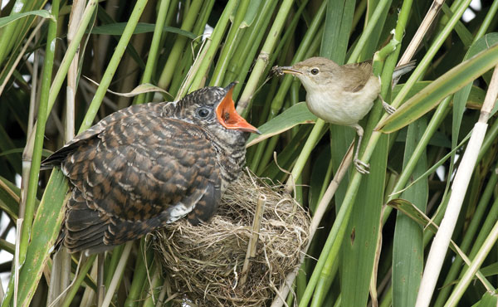
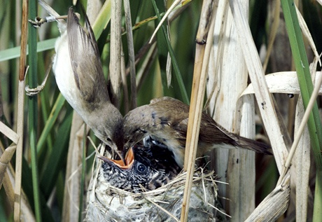
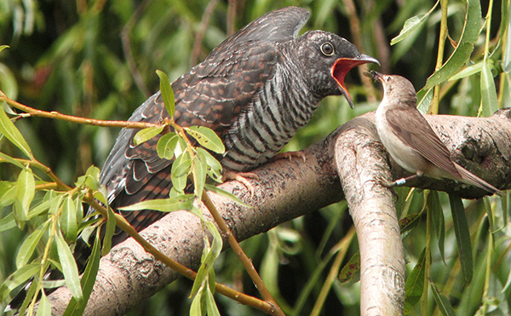
@Computer_IT_Engineering
روش زندگی پرندگان فاخته - ادامه

Slide 9
@Computer_IT_Engineering
مقدمه ای بر الگوریتم بهینه سازی فاخته (COA)
در سال 2009 الگوریتم جستجوی فاخته (Cuckoo Search) توسط یانگ ارائه شد.
در سال 2011 نسخه بهینه شده آن به نام الگوریتم بهینه سازی فاخته (Cuckoo Optimization Algorithm) توسط رامین رجبیون ارائه شد.
این الگوریتم از روش زندگی پرندگان فاخته الهام گرفته است.
ایده اصلی در این الگوریتم جستجوی بهترین زیستگاه و نیز مهاجرت دیگر پرندگان فاخته به سمت زیستگاه بهینه می باشد.
این الگوریتم در حال حاضر آخرین الگوریتم فرامکاشفه ای که رائه شده است می باشد و نسبت به دیگر الگوریتم های فرا مکاشفه ای همچون ژنتیک (GA) یا ازدحام ذرات (PSO) همگرایی بهتری دارد.

Slide 10
@Computer_IT_Engineering
روش عملکرد الگوریتم بهینه سازی فاخته (COA)
برای حل یک مسئله بهینه سازی لازم است تا مقادیر متغیرهای مسئله به فرم یک آرایه شکل گیرند. در الگوریتم بهینه سازی فاخته، به این آرایه habitat یا محل سکونت می گوییم.
در یک مسئله بهینه سازی N_{var} بعدی یک habitat یک آرایه 1×N_{var} خواهد بود که موقعیت فعلی زندگی فاخته ها را نشان می دهد. این آرایه به شکل habitat=[x₁, x₂,…,xN_{var}] تعریف می شود. میزان مناسب بودن habitat فعلی با ارزیابی تابع سود (ƒ_{p}) در habitat به دست می آید. پس:
$$Profit= f_{p}\left(habitat\right)= f_{p}(x_{1}\text{,}x_{2}\text{ , }\text{…}\text{,}x_{Nvar} )$$
همانطور که دیده می شود، در الگوریتم بهینه سازی فاخته تابع سود بیشینه می شود. برای استفاده از الگوریتم بهینه سازی فاخته برای حل مسایل کمینه سازی، کافی است یک علامت منفی در تابع هزینه ضرب کنیم.
برای شروع عملیات جستجوی فرامکاشفه ای در الگوریتم بهینه سازی فاخته، یک ماتریسhabitat به اندازه N_{pop} × N_{var} تولید می شود که N_{pop} تعداد فاخته ها می باشد. سپس برای هر کدام از این habitat ها تعدادی تصادفی تخم تخصیص می یابد. در طبیعت هر فاخته بین 5 تا 20 عدد تخم می گذارد. از این اعداد به عنوان حد بالا و حد پایین تخصیص تخم به هر فاخته در تکرارهای مختلف استفاده می شود.

Slide 11
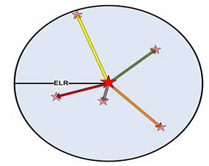
@Computer_IT_Engineering
قبل از تخصیص تخم ها به هر فاخته ابتدا باید دو پارامتر مشخص شوند. یکی حداکثر تعداد تخم ها است (Max Number of Eggs) و دیگر حداقل تعداد تخم ها (Min Number of Eggs). این دو پارامتر حداقل و حداکثر تعداد تخم هایی که فاخته ها می توانند بگذارند را مشخص می سازند.
سپس به کمک رابطه زیر مشخص می گردد که هر فاخته چه تعداد تخم می گذارد:
(Max Number of Eggs – Min Number of Eggs) * Rand[0,1] + Min Number of Eggs
عادت دیگر هر فاخته حقیقی این است که آنها در دامنه ای مشخص تخم های خود را می گذارند. حداکثر دامنه تخم گذاری را شعاع تخم گذاری (Egg Laying Redius) یا (ELR) می نامیم (شکل1).
شکل 1 – شعاع تخم گذاری فاخته ها (ELR)

Slide 12
روش عملکرد الگوریتم بهینه سازی فاخته (COA) - ادامه
در یک مسئله بهینه سازی به حد بالای متغیرهاvar_{hi} و به حد پایین آنها var_{low} گفته می شود. هر فاخته دارای ELRی خواهد بود که متناسب با تعداد کل تخم ها، تعداد تخم های فعلی فاخته و همچنین حد بالا و پایین متغیرهای مسئله است. بنابراین ELRبصورت زیر تعریف می شود:
$$ELR=α × \frac{Number of current cukoo^{′}seggs}{Total number of egg} ×\left({var}_{hi} − {var}_{low}\right)$$
αمتغیری است که حداکثر مقدار ELR با آن تنظیم می شود.
هر فاخته، بصورت تصادفی تخم هایی را در لانه پرندگان میزبان که در ELR خود قرار دارد، می گذارد. زمانی که همه فاخته ها تخم خود را گذاشتند برخی از تخم ها که کمتر شبیه تخم های پرنده میزبان هستند شناسایی شده و از لانه بیرون انداخته می شوند. بنابراین بعد از هر تخم گذاری %P از تمام تخم ها (معمولا %10) که مقدار تابع سود آنها کمتر است، نابود می شوند. بقیه جوجه ها در لانه های میزبان تغذیه شده و رشد می یابند.
نکته جالب دیگر در مورد جوجه فاخته ها این است که فقط یک تخم در هر لانه امکان رشد دارد. چرا که وقتی جوجه های فاخته از تخم در می آیند تخم های خود پرنده میزبان را از لانه بیرون پرت می کنند و اگر جوجه های پرنده میزبان زودتر از تخم خارج شده باشند جوجه فاخته بیشترین مقدار غذایی را که پرنده میزبان می آورد، می خورد و پس از چند روز جوجه های خود پرنده میزبان از گرسنگی می میرند و فقط جوجه فاخته زنده می ماند.

Slide 13
روش عملکرد الگوریتم بهینه سازی فاخته (COA) - ادامه
وقتی جوجه فاخته ها رشد کرده و بالغ شدند، مدتی در محیط مربوط به گروه خودشان زندگی می کنند. ولی وقتی زمان تخم گذاری نزدیک می شود، جوجه فاخته ها به habitat های بهتر که در آنجا شانس زنده ماندن تخم ها بیشتر است مهاجرت می کنند. پس از تشکیل گروه های فاخته در مناطق مختلف (فضای جستجوی مسأله)، گروه دارای بهترین موقعیت به عنوان نقطه هدف مهاجرت سایر فاخته ها انتخاب می شود. تشخیص اینکه هر فاخته به کدام گروه تعلق دارد کار سختی است. برای حل این مشکل، گروه بندی فاخته ها توسط روش خوشه بندی k-means انجام می شود (یک k بین 3 تا 5 معمولاً کفایت می کند).
اکنون که گروه های فاخته تشکیل شدند سود میانگین گروه محاسبه می شود تا برازش نسبی محل زیست آن گروه به دست آید. سپس گروهی که دارای بیشترین مقدار متوسط برازش می باشد، به عنوان گروه هدف انتخاب شده و گروه های دیگر به سمت آن مهاجرت می کنند.
هنگام مهاجرت به سمت نقطه هدف، فاخته ها تمام مسیر را به سمت محل هدف طی نمی کنند. آنها فقط قسمتی از مسیر را طی کرده و در آن مسیر هم انحرافی دارند (شکل 2).
(طبق شکل 2) هر فاخته فقط %λ از کل مسیر را به سمت هدف ایده آل فعلی طی می کند و یک انحراف ƒϕ رادیانی نیز دارد. این دو پارامتر به فاخته ها کمک می کنند تا فضای بیشتری را در دورنمای برازش مسأله جستجو کاوش نماید. λ عددی تصادفی بین 0 و 1 است و ϕ عددی بین /6π و /6π- می باشد.

Slide 14
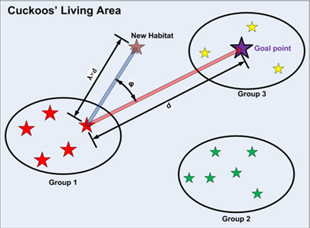
روش عملکرد الگوریتم بهینه سازی فاخته (COA) - ادامه
شکل 2 – نحوه مهاجرت فاخته ها به سمت سکونتگاه بهینه
فرمول عملگر مهاجرت در الگوریتم بهینه سازی فاخته بصورت رابطه زیر است:
X_{NextHabitat} = X_{CurrentHabitat} + F (X_{GoalPoint} – X_{CurrentHabitat})
F پارامتری است که باعث انحراف می شود.

Slide 15
روش عملکرد الگوریتم بهینه سازی فاخته (COA) - ادامه
وقتی تمام فاخته ها به سمت نقطه هدف مهاجرت کردند و نقاط سکونت هر کدام مشخص شد، هر فاخته صاحب تعدادی تخم می شود (آمیزش انجام می دهند). با توجه به تعداد تخم هر فاخته، یک ELR برای آن مشخص می شود و سپس تخم گذاری شروع می گردد.
با توجه به این واقعیت که همیشه تعادلی بین جمعیت پرندگان در طبیعت وجود دارد، عددی مثل N_{max} حداکثر تعداد فاخته هایی را که می توانند در یک محیط زندگی کنند را کنترل و محدود می کند. این تعادل به دلیل محدودیت های غذایی، شکار شدن توسط شکارچیان و نیز عدم امکان پیدا کردن لانه های مناسب برای تخم ها به وجود می آید.
پس از چند تکرار، تمام جمعیت فاخته ها به یک نقطه بهینه، با حداکثر شباهت تخم ها به تخم های پرندگان میزبان و همچنین به محل بیشترین منابع غذایی، می رسند. این محل بیشترین برازش سراسری را خواهد داشت و در آن کمترین تعداد تخم ها از بین خواهد رفت. همگرایی بیش از %95 تمام فاخته ها به سمت یک نقطه، الگوریتم بهینه سازی فاخته را به انتهای خود می رساند.

Slide 16
@Computer_IT_Engineering
روش عملکرد الگوریتم بهینه سازی فاخته (COA) - ادامه
گام های الگوریتم بهینه سازی فاخته
گام 1: مكان هاي سكونت فعلي فاخته ها را به صورت تصادفي مشخص نماييد.
گام 2: تعدادي تخم به هر فاخته اختصاص دهيد.
گام 3: شعاع تخمگذاري هر فاخته را تعيين نماييد.
گام 4: فاخته ها در لانه هاي ميزباناني كه در شعاع تخمگذاري آنها قرار دارند، تخمگذاري مي كنند.
گام 5: تخمهايي كه توسط پرندگان ميزبان شناسايي مي شوند از بين مي روند.
گام 6: تخم فاخته هايي كه شناسايي نشده اند پرورش مي يابند.
گام 7: محل سكونت فاخته هاي جديد را ارزيابي نماييد.
گام 8: ماكزيمم تعداد فاخته هايي كه در هر مكان امكان زندگي دارند را مشخص نماييد و آنهايي را كه در مكان هاي نامناسب هستند از بين ببريد.
گام 9: فاخته ها را با استفاده از روش K-means خوشه بندي و بهترين گروه فاخته را به عنوان مكان سكونت هدف مشخص نماييد.
گام 10: جمعيت جديد فاخته ها به سمت مكان هدف حركت مي كند.
گام 11: اگر شرط توقف برقرار گرديده توقف، در غير اينصورت به گام 2 برويد.

Slide 17
@Computer_IT_Engineering
یک مثال نمونه
طرح مسئله
مسئله غیر خطی زیر را در نظر بگیرید:
$$Max\left(z\right)= \sum_{i=1}^{2}{x_{i}^{2} , 0≤x_{i}≤4}$$
با توجه به نوع تابع هدف و ضریب مثبت هر دو متغیر، بهترین جواب به ازای حد بالای متغیرها قابل محاسبه خواهد بود:
$$Max\left(z\right)= \sum_{i=1}^{2}{x_{i}^{2}= x_{1}^{2}+ x_{2}^{2}= 4^{2}+ 4^{2}=32}$$
حال با استفاده از الگوریتم بهینه سازی فاخته (COA) سعی در رسیدن به این جواب (32) داریم.
راه حل
ابتدا پارامترهای مسئله را مقداردهی نمایید:
npar= 2, f(0, 0)= 0
Var Lo= 0
Var Hi= 4

Slide 18
یک مثال نمونه - ادامه
Num Cuckoos= 3
Min Number of Eggs= 2
Max Number of Eggs= 4
Max Iter= 2
K-Cluster Num= 2
Motion Coeff (F)= 0.5
Accuracy= 32
Max Number of Cuckoos= 6
Radius Coeff (α)= 5
توضیحات پارامترهای مسئله:
تعداد متغيرهاي بهينه سازي را مشخص مي كند، در اينجا x1 و x2.
حد پايين متغيرها.
حد بالاي متغيرها (چنانچه حد بالا و پايين مشخص نباشد سعي كنيد بازه را به اندازه كافي بزرگ انتخاب نماييد تا الگوريتم در جواب بهينه محلي گير نكند).

Slide 19
یک مثال نمونه - ادامه
تعداد فاخته هاي ابتدايي جهت حل مساله.
حداقل تعداد تخمهايي كه هر فاخته مي گذارد.
حداكثر تعداد تخمهايي كه هر فاخته مي گذارد.
ماكزيمم تعداد تكرارهاي بهينه سازي كه با توجه به ابعاد مساله (تعداد متغيرهاي بهينه ساز) مي تواند از 10 تا چند هزار متفاوت باشد.
تعداد خوشه هاي k-mean.
ضريب حركتي به سمت جواب بهينه. اين مقدار هم با توجه به ابعاد مساله و حدود متغيرها تعريف مي شود. به عنوان مثال چنانچه هر دو متغير در بازه 0 تا 1 باشند ضريب حركتي بزرگ مانند 7 تنها باعث مي شود تا جستجو روي محيط فضاي حل باشد و زمان رسيدن به جواب را طولاني خواهد نمود.
چنانچه مقدار بهينه تابع هدف مشخص باشد از اين پارامتر براي توقف الگوريتم استفاده مي شود. يعني زمانيكه الگوريتم به اين مقدار یا كوچكتر از آن رسيد، متوقف گردد. اما چنانچه اين مقدار را نميدانيم كافيست براي توابع ماكزيمم از مثبت بينهايت استفاده شود.
حداكثر تعداد فاخته هايي كه در هر لحظه (تكرار) مي توانند زنده باشند.

Slide 20
یک مثال نمونه - ادامه
ضريب شعاع تخمگذاري. حداكثر در چه بازه ايتخمگذاري انجام شود. در اين مثال ثابت درنظر گرفته شده است اما مي توان در هر تكرار با نزديك شدن به جواب بهينه، اين مقدار را برايافزايش سرعت همگراييالگوريتمكوچكکرد.
تکرار اول
1-1-تعداديتصادفي تخم به هر فاخته با توجه به فرمول زير و نيز حداقل و حداكثر تخمها اختصاص دهيد:
(Max Number of Eggs – Min Number of Eggs) * Rand[0,1] + Min Number of Eggs
$$\left[\begin{matrix}Nunmber of Eggs, Cuckoo 1 \\ Nunmber of Eggs,Cuckoo 2 \\ Nunmber of Eggs,Cuckoo 3\end{matrix}\right]:\left[\begin{matrix}3 \\ 3 \\ 4\end{matrix}\right]$$
1-2-شعاع تخم گذاری هر فاخته را با توجه به فرمول زیر به دست آورید:
$$ELR=α × \frac{Number of current cukoo^{′}seggs}{Total number of egg} ×\left({var}_{hi} − {var}_{low}\right)$$

Slide 21
@Computer_IT_Engineering
یک مثال نمونه - ادامه
$${ELR}_{Cuckoo1}=5 × \frac{3}{10} ×\left(4 −0\right)=6$$
$${ELR}_{Cuckoo1}=5 × \frac{3}{10} ×\left(4 −0\right)=6$$
$${ELR}_{Cuckoo1}=5 × \frac{4}{10} ×\left(4 −0\right)=8$$
1-3-حال هر فاخته به طور تصادفی در محدوده شعاع خود با توجه به حدود بازه متغيرهایمسئله، شروع به تخمگذاری می نمايد. علاوه بر آن Fitness هر تخم نیز ارزیابی می گردد.
Cuckoos | Eggs Position | Fitness Function
Cuckoo 1 | Egg 1 : (0 , 3) | F(x) = 0² + 3² = 9
 | Egg 2 : (2.9 , 3.8) | F(x) = 2.9² + 3.8² = 22.85
 | Egg 3 : (3 , 1) | F(x) = 3² + 1² = 10
Cuckoo 2 | Egg 1 : (3 , 0) | F(x) = 3² + 0² = 9
 | Egg 2 : (4 , 2) | F(x) = 4² + 2² = 20
 | Egg 3 : (0 , 0) | F(x) = 0² + 0² = 0

Slide 22
@Computer_IT_Engineering
یک مثال نمونه - ادامه
Cuckoos | Eggs Position | Fitness Function
Cuckoo 3 | Egg 1 : (2 , 0) | F(x) = 2² + 0² = 4
 | Egg 2 : (1 , 0.5) | F(x) = 1² + 0.5² = 1.25
 | Egg 3 : (3.2 , 2) | F(x) = 3.2² + 2² = 14.24
 | Egg 4 : (4 , 1.5) | F(x) = 4² + 1.5² = 18.25
بنابراین بردار جواب بصورت زیر حاصل می گردد:
Profit Vector = [9 , 22.85 , 10 , 9 , 20 , 0 , 4 , 1.25 , 14.24 , 18.25]
1-4- با توجه به اينكه در هر مرحله حداكثر 6 فاخته مي توانند زنده باشند، بنابراين از اين 10 جواب 4 جواب از بدترين ها حذف مي شوند:
Profit Vector = [22.85 , 10 9 , 20 , 14.24 , 18.25]
1-5- فاخته ها را با استفاده از روش k-means خوشه بندي و بهترين گروه فاخته را به عنوان مكان سكونت هدف مشخص مي نماييم. براي اين كار سود ميانگين گروه را محاسبه تا بهينگي نسبي محل زيست بدست آيد. سپس گروهي كه داراي بيشترين مقدار متوسط سود (بهينگي) مي باشد، به عنوان گروه هدف انتخاب و گروه هاي ديگر به سمت آن مهاجرت مي كنند. همانگونه كه در شكل 3 مشاهده مي شود، از گروه با ميانگين 14.298 به سمت فاخته با سود 22.85 حركت مي كنيم. بنابراين با استفاده از فرمول عملگر مهاجرت مختصات نقاط جديد محاسبه مي گردد.

Slide 23
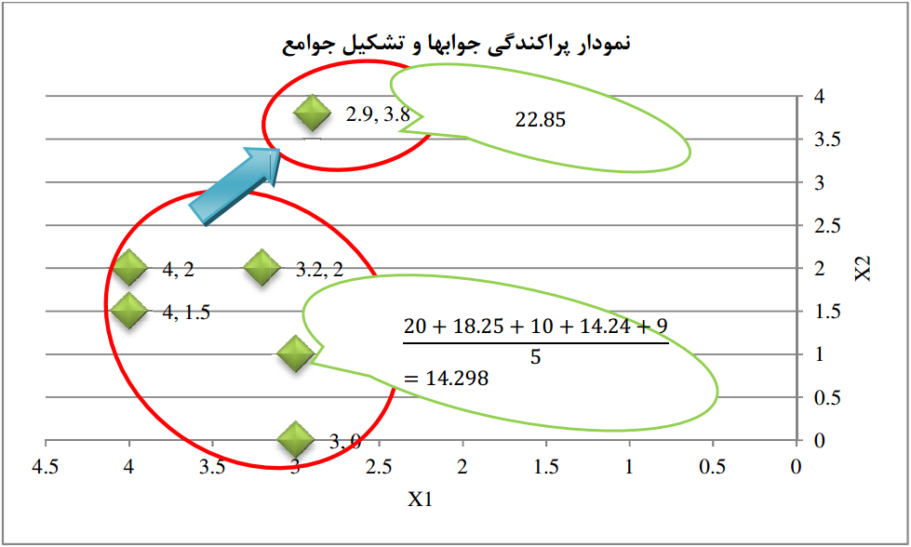
یک مثال نمونه - ادامه
شکل 3 – گروه های فاخته به سمت گروه هدف مهاجرت می کنند
فرمول عملگر مهاجرت:
X_{NextHabitat} = X_{CurrentHabitat} + F (X_{GoalPoint} – X_{CurrentHabitat})

Slide 24
یک مثال نمونه - ادامه
1-6- مهاجرت فاخته ها به Habitat بهینه. (محاسبه نقاط جدید پس از مهاجرت):
همانگونه که مشاهده می شود تمامی نقاط در حدود بازه 0 تا 4 قرار دارند. اگر نقطه ای خارج از این حدود بود (خارج از Var_{Hi} و Var_{Low}) از بررسی حذف می شود. یکی از دلایل خارج از حدود قرار گرفتن می تواند انتخاب نامناسب F باشد. برای این مسئله F های بزرگتر از 1 باعث خروج متغیرها از بازه می شود.
1-7- مقدار تابع هدف و نقطه بهینه را بروز نمایید:
Max Profit= 22.85,
Goal Point= f (2.9, 3.8) = 22.85,
Global Best Cuckoo= Goal Point= 22.8,
X_{new} = (2.9, 3.8) + 0.5[(2.9, 3.8) - (2.9, 3.8)] = (2.9, 3.8) | F(x) = 22.85
X_{new} = (3, 1) + 0.5[(2.9, 3.8) - (3, 1)] = (2.95, 2.4) | F(x) = 14.4625
X_{new} = (3, 0) + 0.5[(2.9, 3.8) - (3, 0)] = (2.95, 1.9) | F(x) = 12.3125
X_{new} = (4, 2) + 0.5[(2.9, 3.8) - (4, 2)] = (3.45, 2.9) | F(x) = 20.3125
X_{new} = (3.2, 2) + 0.5[(2.9, 3.8) - (3.2, 2)] = (3.05, 2.9) | F(x) = 17.7125
X_{new} = (4, 1.5) + 0.5[(2.9, 3.8) - (4, 1.5)] = (3.45, 2.65) | F(x) = 18.925

Slide 25
یک مثال نمونه - ادامه
Global Max Profit= Max Profit= 22.85,
1-8- بررسی شرط توقف:
If Iteration ≤ Max Iter and Max Profit ≤ accuracy, Then:Iteration+1 (1≤ 2 and 22.85≤ 32)
تکرار دوم
2-1-تعداديتصادفي تخم به هر فاخته با توجه به فرمول زير و نيز حداقل و حداكثر تخمها اختصاص دهيد:
(Max Number of Eggs – Min Number of Eggs) * Rand[0,1] + Min Number of Eggs
$$\left[\begin{matrix}Nunmber of Eggs, Cuckoo 1 \\ Nunmber of Eggs,Cuckoo 2 \\ \begin{aligned}Nunmber of Eggs,Cuckoo 3 \\ Nunmber of Eggs,Cuckoo 4 \\ Nunmber of Eggs,Cuckoo 5 \\ Nunmber of Eggs,Cuckoo 6\end{aligned}\end{matrix}\right]:\left[\begin{matrix}2 \\ 3 \\ \begin{aligned}2 \\ 3 \\ 4 \\ 2\end{aligned}\end{matrix}\right]$$

Slide 26
@Computer_IT_Engineering
یک مثال نمونه - ادامه
2-2-شعاع تخم گذاری هر فاخته را با توجه به فرمول زیر به دست آورید:
$$ELR=α × \frac{Number of current cukoo^{′}seggs}{Total number of egg} ×\left({var}_{hi} − {var}_{low}\right)$$
$${ELR}_{Cuckoo1}=5 × \frac{2}{16} ×\left(4 −0\right)=2.5$$
$${ELR}_{Cuckoo2}=5 × \frac{3}{16} ×\left(4 −0\right)=3.75$$
$${ELR}_{Cuckoo3}=5 × \frac{2}{16} ×\left(4 −0\right)=2.5$$
$${ELR}_{Cuckoo4}=5 × \frac{3}{16} ×\left(4 −0\right)=3.75$$
$${ELR}_{Cuckoo5}=5 × \frac{4}{16} ×\left(4 −0\right)=5$$
$${ELR}_{Cuckoo6}=5 × \frac{2}{16} ×\left(4 −0\right)=2.5$$

Slide 27
@Computer_IT_Engineering
یک مثال نمونه - ادامه
2-3- حال هر فاخته به طور تصادفی در محدوده شعاع خود با توجه به حدود بازه متغيرهای مسئله، شروع به تخمگذاری می نمايد. علاوه بر آن Fitness هر تخم نیز ارزیابی می گردد.
Cuckoos | Eggs Position | Fitness Function
Cuckoo 1 | Egg 1 : (3.3 , 3) | F(x) = 3.3² + 3² = 19.89
 | Egg 2 : (2.8 , 3.1) | F(x) = 2.8² + 3.1² = 17.45
Cuckoo 2 | Egg 1 : (0 , 4) | F(x) = 0² + 4² = 16
 | Egg 2 : (2 , 3.7) | F(x) = 2² + 3.7² = 17.69
 | Egg 3 : (2.5 , 3) | F(x) = 2.5² + 3² = 15.25
Cuckoo 3 | Egg 1 : (1 , 4) | F(x) = 1² + 4² = 17
 | Egg 2 : (1.8 , 3.7) | F(x) = 1.8² + 3.7² = 16.93
Cuckoo 4 | Egg 1 : (3.25 , 2) | F(x) = 3.25² + 2² = 14.5625
 | Egg 2 : (1 , 1) | F(x) = 1² + 1² = 2
 | Egg 3 : (1.5 , 0.2) | F(x) = 1.5² + 0.2² = 2.29

Slide 28
@Computer_IT_Engineering
یک مثال نمونه - ادامه
Cuckoos | Eggs Position | Fitness Function
Cuckoo 5 | Egg 1 : (0 , 0.5) | F(x) = 0² + 0.5² = 0.5
 | Egg 2 : (2 , 2) | F(x) = 2² + 2² = 8
 | Egg 3 : (3 , 4) | F(x) = 3² + 4² = 25
 | Egg 4 : (3.5 , 4) | F(x) = 3.5² + 4² = 28.25
Cuckoo 6 | Egg 1 : (1 , 0.2) | F(x) = 1² + 0.2² = 1.04
 | Egg 2 : (3 , 4) | F(x) = 3² + 4² = 25
بنابراین بردار جواب بصورت زیر حاصل می گردد:
Profit Vector = [19.89 , 17.45 , 16 , 17.69 , 15.25 , 17 , 16.93 , 14.5625 , 2 , 2.29 , 0.5 , 8 , 25 , 28.25 , 1.04 , 25]
2-4- با توجه به اينكه در هر مرحله حداكثر 6 فاخته مي توانند زنده باشند، بنابراين از اين 10 جواب 4 جواب از بدترين ها حذف مي شوند:
Profit Vector = [19.89 , 17.451 , 17.69 , 25 , 28.25 , 25]

Slide 29
@Computer_IT_Engineering
یک مثال نمونه - ادامه
2-5- مقادیر تابع هدف و نقطه سراسری را بروز نمایید:
Max Profit= 28.25,
Goal Point= f (2.9, 3.8) = 22.85,
Global Best Cuckoo= Goal Point= 22.85,
Global Max Profit= Max Profit= 28.25,
2-6- بررسی شرط توقف:
If Iteration ≤ Max Iter and Max Profit ≤ accuracy, (2 ≤ 2 and 28.25≤ 32)
چون شرط توقف برقرار است متوقف مي شويم و جواب بهينه برابر28.25 با مختصات (3.5, 4) است.

Slide 30
@Computer_IT_Engineering
منابع
کتاب الگوریتم های تکاملی و محاسبات زیستی – دکتر محمد صنیعی آباده – انتشارات نیاز دانش
مقاله الگوریتم بهینه سازی فاخته – سپیده فریدونی (دانشجوی مهندسی صنایع دانشگاه یزد)
Ramin Rajabioun (2011), “Cuckoo Optimization Algorithm”, Applied Soft Computing, Vol 1, pp 5508–5518

Slide 31
بـا سـپـاس

